Slide 1

AngularJs

Slide 2
Angular 内容概要
Angular 过滤器
$watch 函数

Slide 3
Angular 过滤器
-过滤器可用于转换数据
-使用一个管道符 | 添加到表达式和指令中
uppercase 过滤器将字符串格式化为大写
lowercase 过滤器将字符串格式化为小写
json 格式化后就转换成了json数据
currency 过滤器将数字格式化为货币格式
filter 过滤器从数组中选择一个子集(参数：string/object，fn)
limitTo 限制数组长度或字符串长度(+-)

Slide 4
Angular 过滤器
orderBy 过滤器根据表达式排列数组(参数：属性)
number 格式化数字 number过滤器可以为一个数字加上千位分割，像这样，123,456,789。同时接收一个参数，可以指定小float类型保留几位小数：
date ：[medium/short/fullDate/longDate/mediumDate/shortDate/shortTime/yy-MM-dd/yyyy-MM-dd HH:mm:ss/yyyy/MM/dd HH:mm:ss/yyyy年MM月dd日 HH时mm分ss秒]

Slide 5
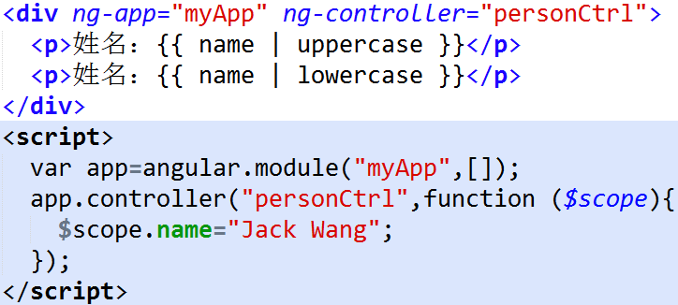
Angular 过滤器
实例：
uppercase将字符串格式化为大写，lowercase将字符串格式化为小写

Slide 6
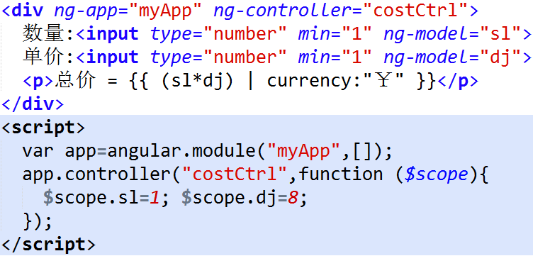
Angular 过滤器
实例：
currency 过滤器将数字格式化为货币格式(默认为$符)，输出：￥8.00

Slide 7
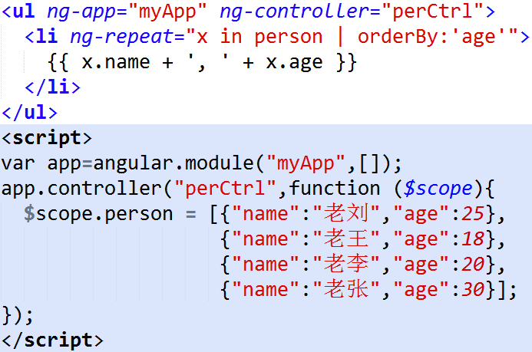
Angular 过滤器
实例解析：
orderBy 过滤器根据表达式排列数组，设置orderBy:'age'表示按age的值升序排列，如为'-age'表示降序排列。

Slide 8
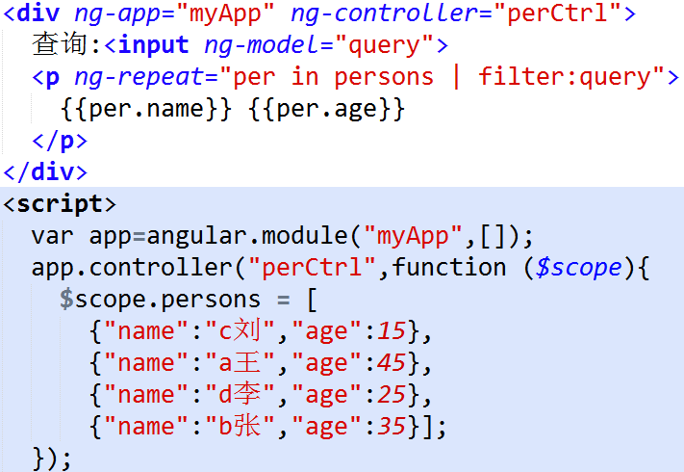
Angular 过滤器
实例解析：
filter 过滤器从数组中选择一个子集根据用户输入的值过滤出数组中符合的子集展示出来

Slide 9
{{ childrenArray | filter : 'a' }} //匹配属性值中含有a的
{{ childrenArray | filter : 4 }} //匹配属性值中含有4的
{{ childrenArray | filter : {name : 'i'} }} //参数是对象，匹配name属性中含有i的
{{childrenArray | filter : func }} //参数是函数，指定返回age>4的
$scope.childrenArray = [
{name:'kimi',age:3},
{name:'cindy',age:4},
{name:'anglar',age:4},
{name:'tiantian',age:5}
];
$scope.func = function(e){return e.age>4;}

Slide 10
Angular 过滤器
自定义过滤器：
AngularJs允许自定义过滤器，使用module的filter方法，返回一个函数，该函数接收输入值，并返回处理后的结果。
通过 filter( ‘filtername’ , fn ) 方法定义
filtername为自定义过滤器名，fn为过滤器函数

Slide 11
Angular 监听模型变化
$watch函数
当数据模型中某一部分发生变化时，$watch函数可以向你发出通知，你可以监控单个对象的属性，也可以监控需要经过计算的结果（函数）, $watch(watchFn, watchAction, deepWatch)
参数1 是一个表达式或者一个函数字符串
参数2 是一个函数或者表达式，当参数1发生变化时会被调用
参数3 可选，布尔型参数(true)将会命令Angular去检查被监控 对象的每个属性是否发生了变化。

Slide 12
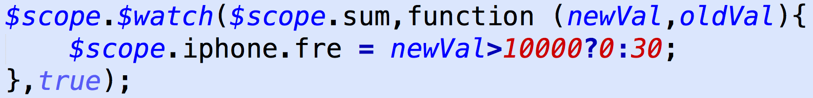
Angular $watch函数
代码解析：
$watch第二个参数为函数时，它接收2个参数：
newValue(新值) oldValue(旧值)
购物计算实例：购物车.html

Slide 13
Angular 练习
理解并练习今天所学内容
thanks

